Slide 1

蘋果隊（第十九組）
2024 Python專案簡報.py
組長 林偉翔01257174
組员 陈科宇01257175、林承濬01257171

Slide 2
讓我們來談談本次專案的動機

Slide 3
這邊放動機，我還沒想好，你各位想好可以寫

Slide 4
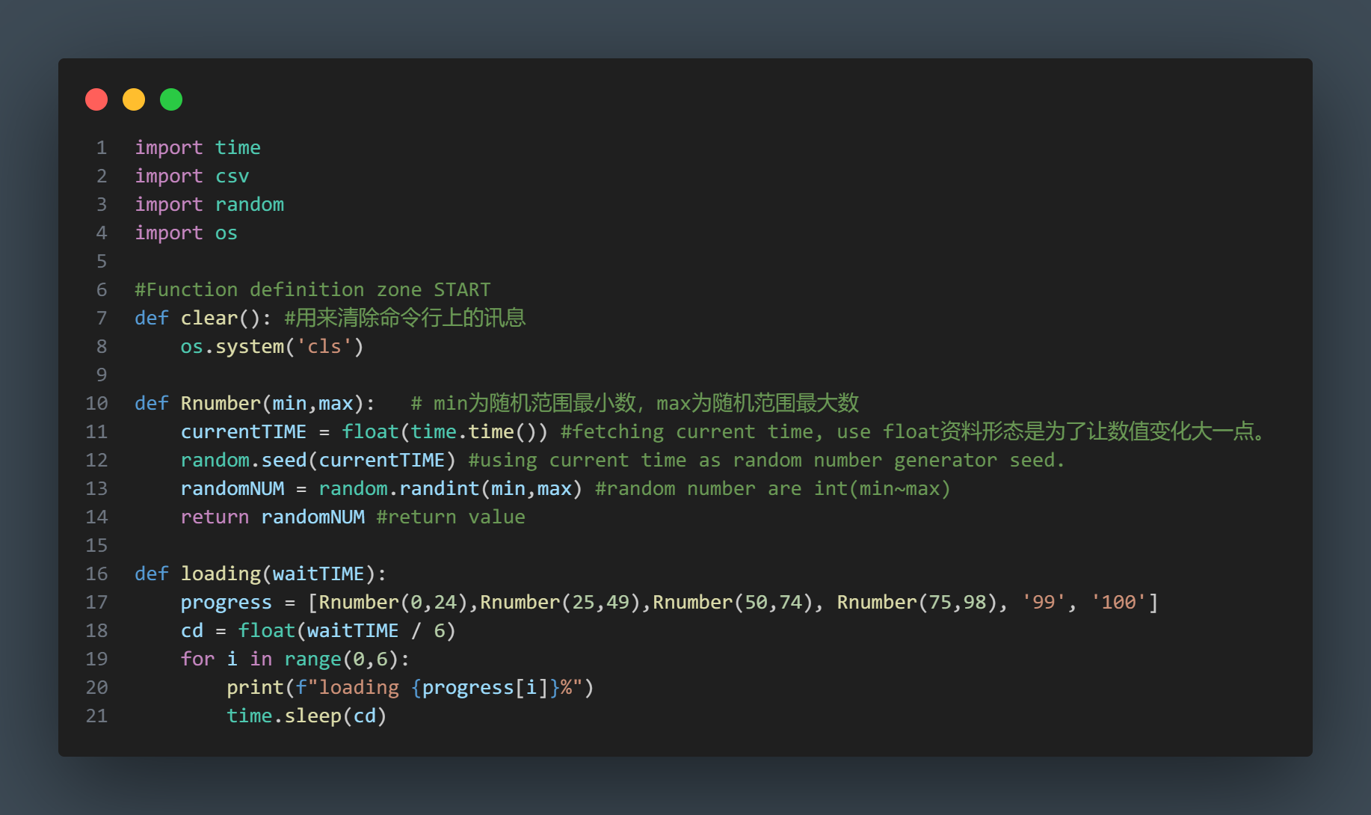

Slide 10
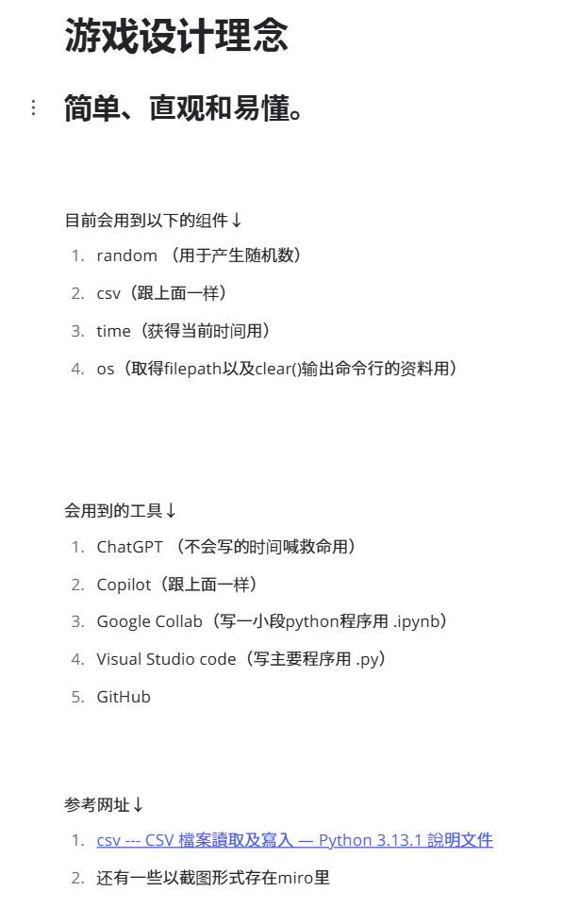
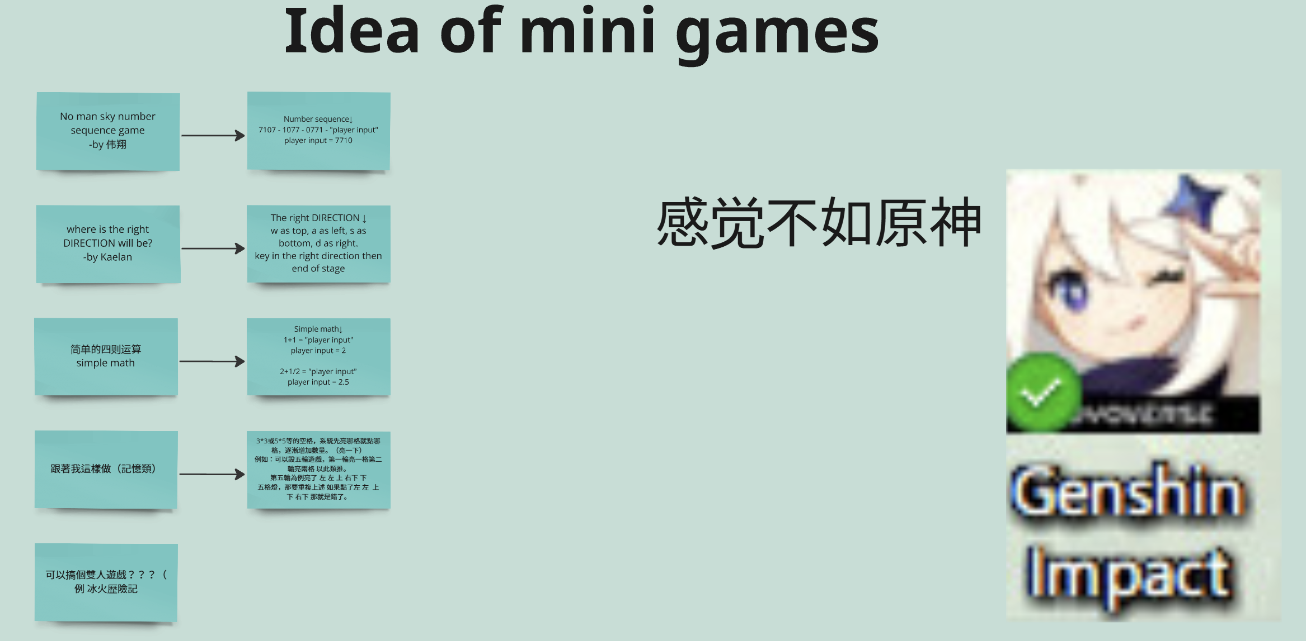


Slide 11
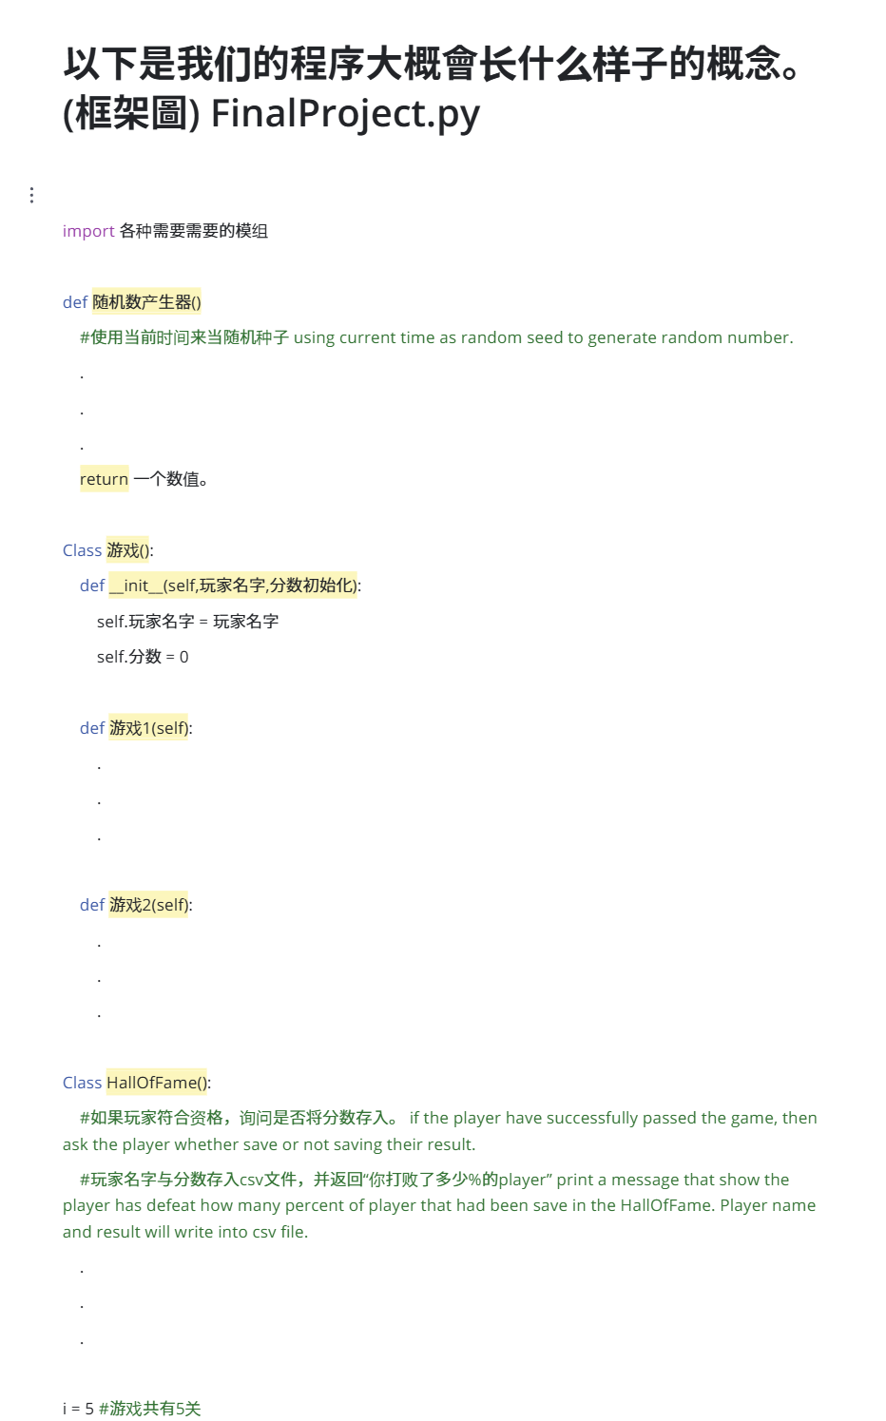
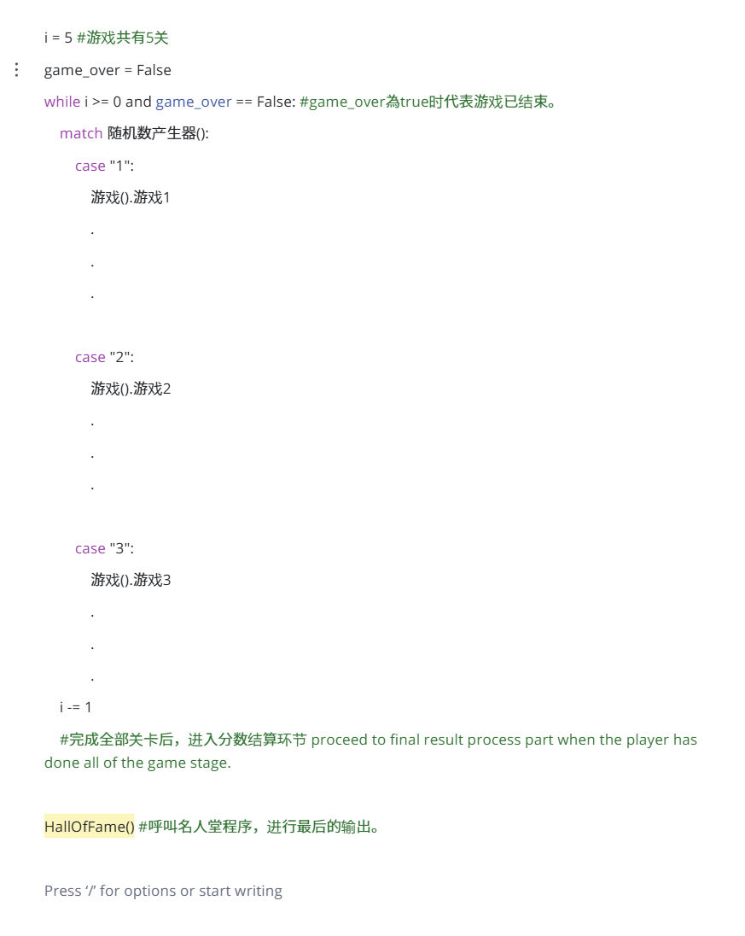

Slide 12
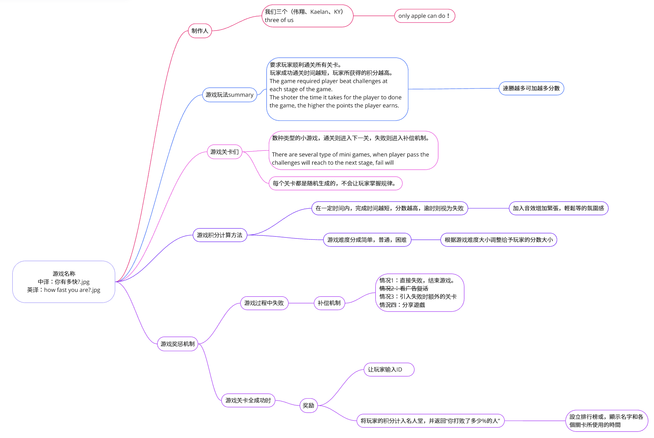

Slide 13
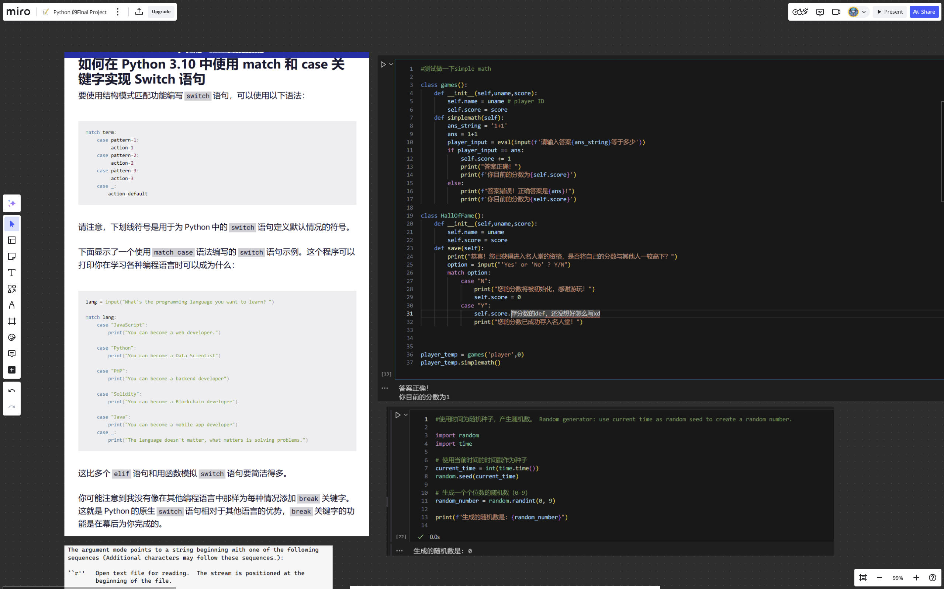

Slide 14
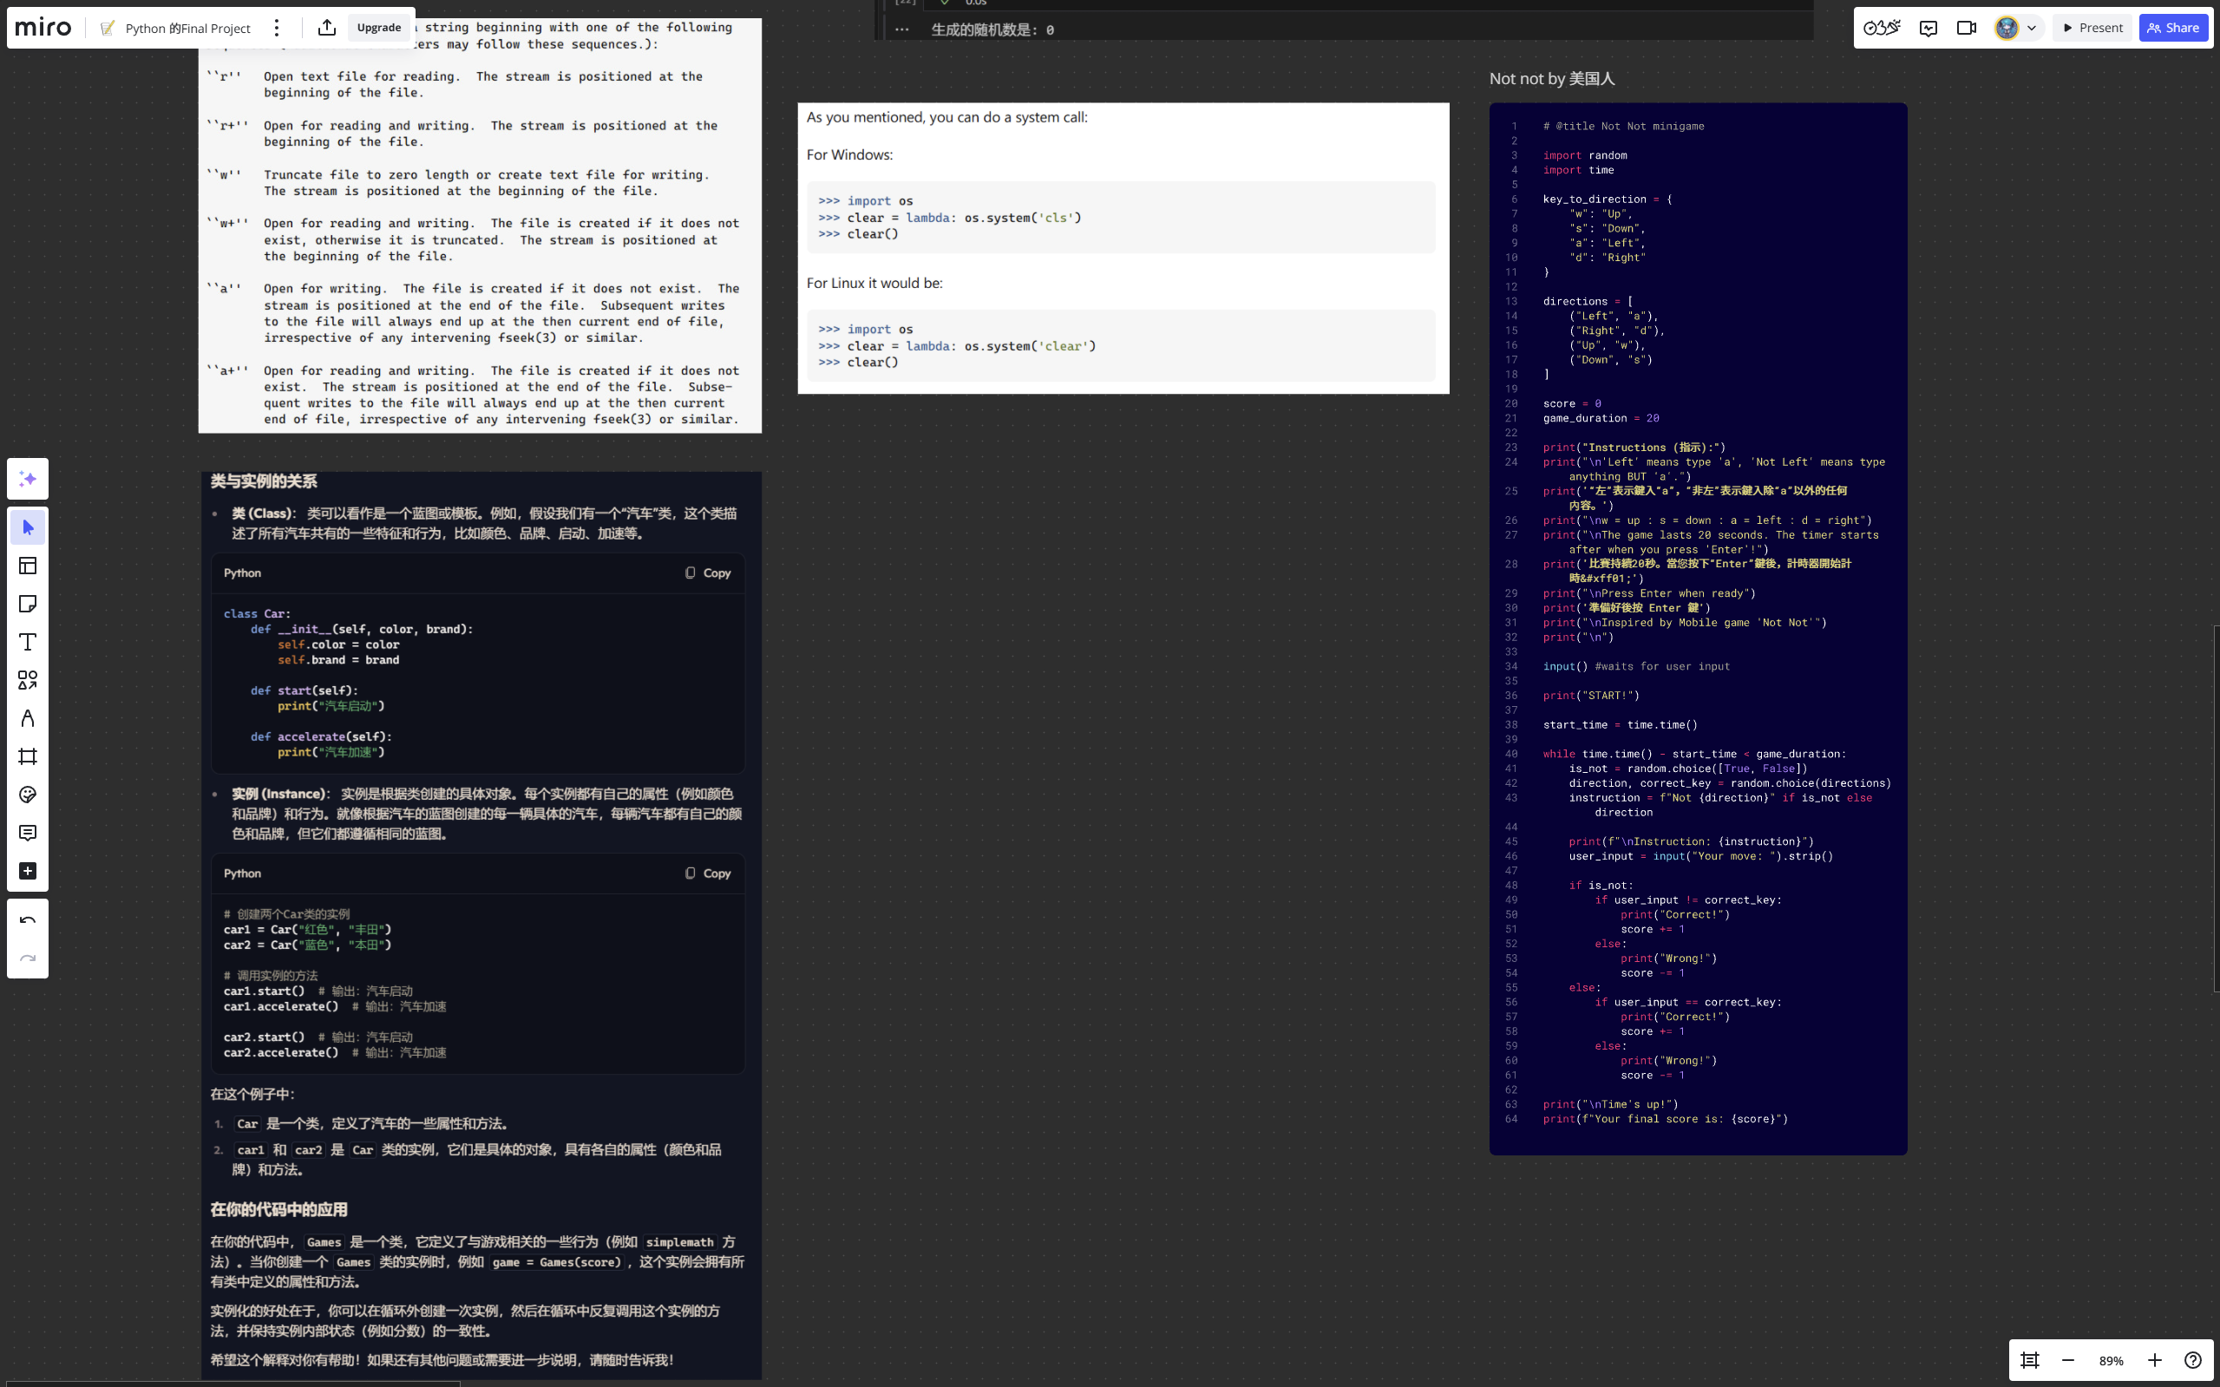

Slide 15
使用工具(●’◡’●)
MIRO （线上互动板）
Visual Studio Code（寫一大段） Google Collab（寫一小段）
GitHUB（同步代碼）
ChatGPT（不會喊救命）
Copilot（同上）
參考網站(●’◡’●)
CSDN（雖然但是）
StackOverflow

